Slide 1







VẬT LIỆU, DỤNG CỤ TRỒNG HOA VÀ CÂY CẢNH TRONG CHẬU
(Tiết 1)

Slide 2


Slide 3
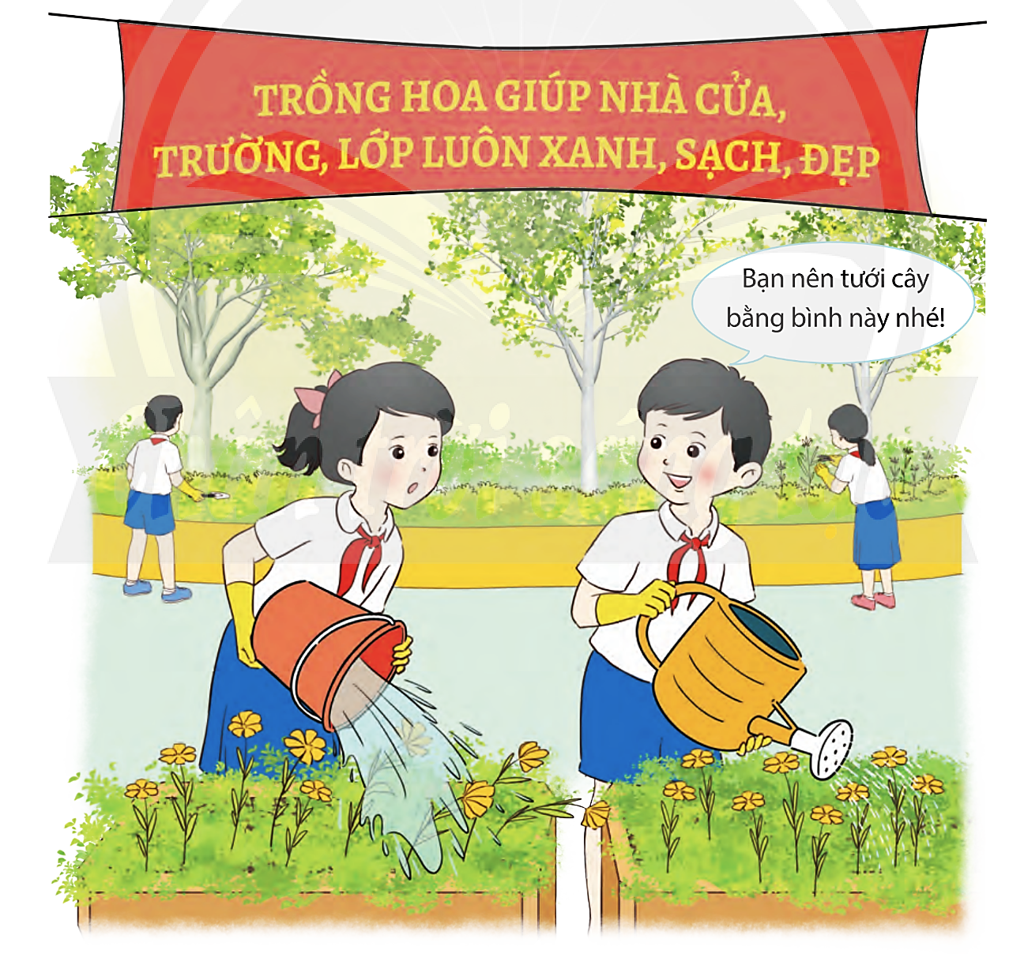
Tranh vẽ các bạn học sinh đang chăm sóc cây trồng ở sân trường. Bạn nam đã nhắc bạn nữ “ Bạn nên tưới cây bằng bình này nhé!”,...

Slide 4
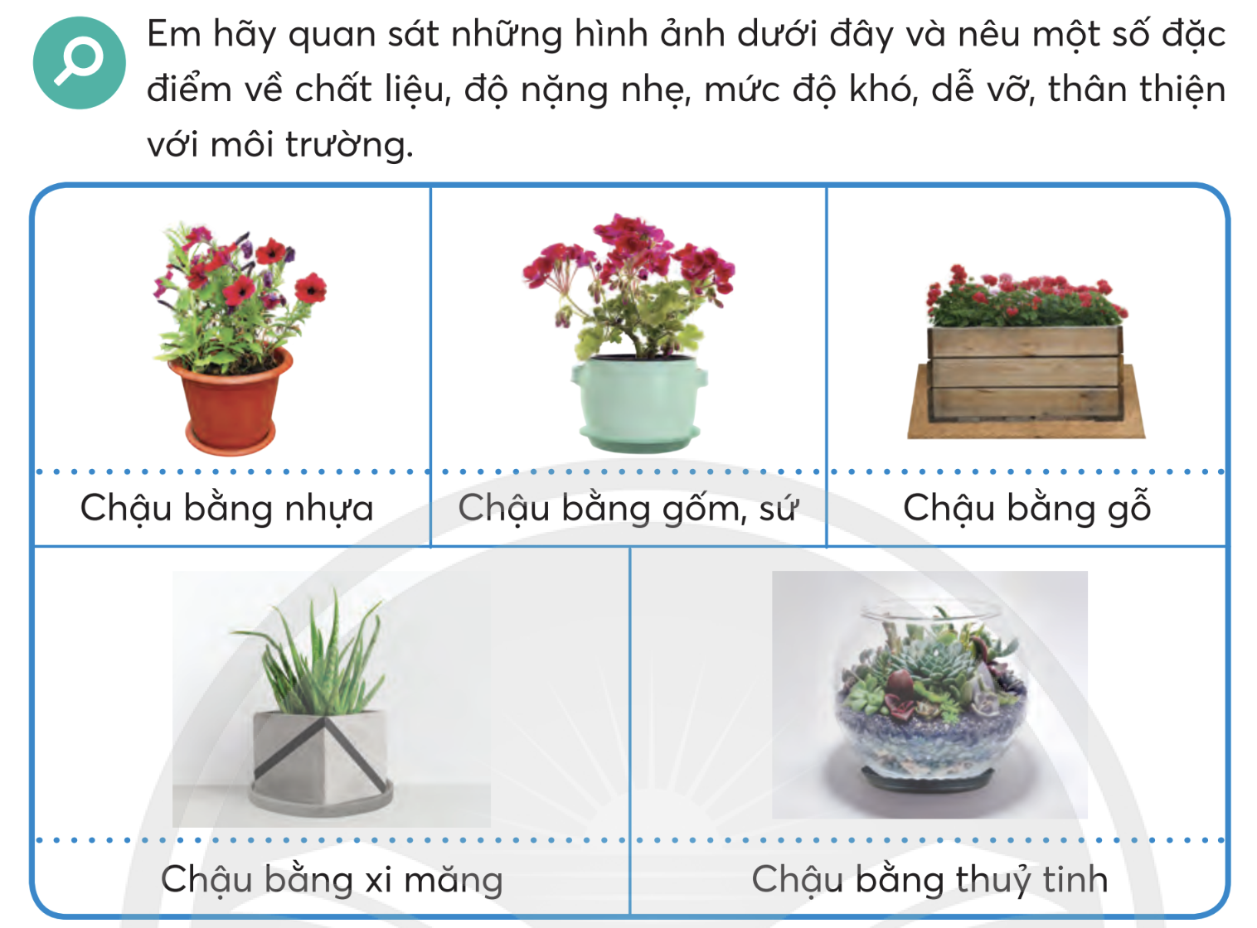
1. MỘT SỐ LOẠI CHẬU TRỒNG HOA VÀ CÂY CẢNH.

Slide 5
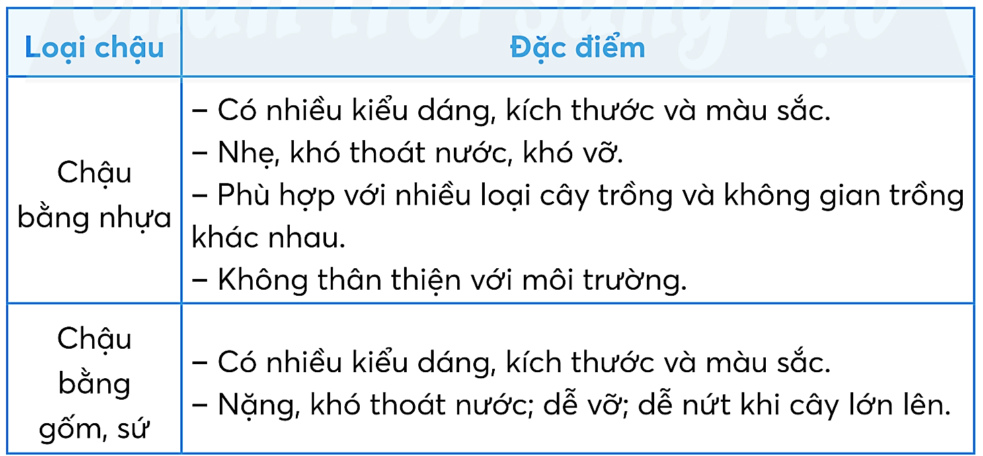

Slide 6
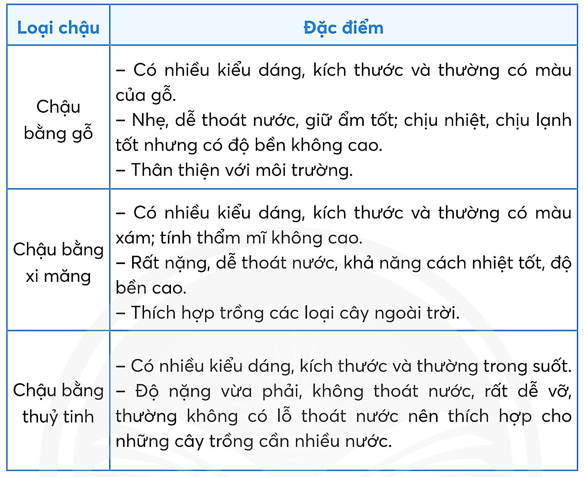

Slide 7

Đặc điểm của một số chậu trồng hoa và cây cảnh có trong bài: chậu bằng nhựa; chậu bằng gốm, sứ; chậu bằng gỗ; chậu bằng xi măng; chậu bằng thuỷ tinh.

Slide 8
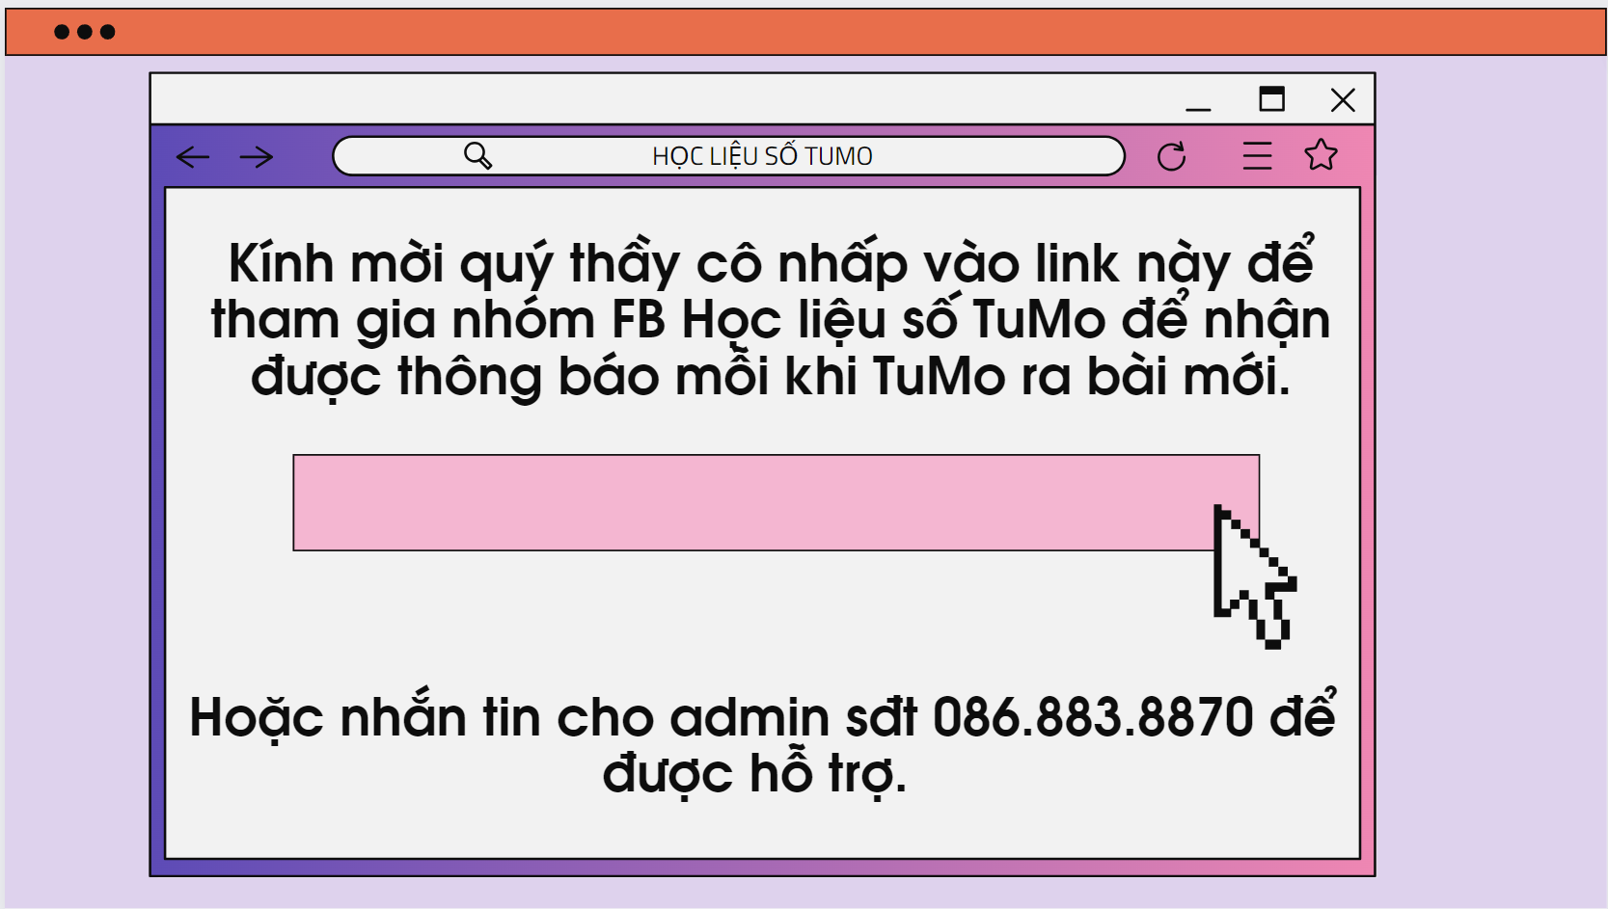
https://www.facebook.com/groups/976364306848934
(Trên máy tính: Bấm giữ phím ctrl + nhấp chuột vào link)

Slide 9
